Slide 1
Patrones de comportamiento
Andres Felipe Castro Monsalve
Andres Felipe Flórez Paternina

Slide 2
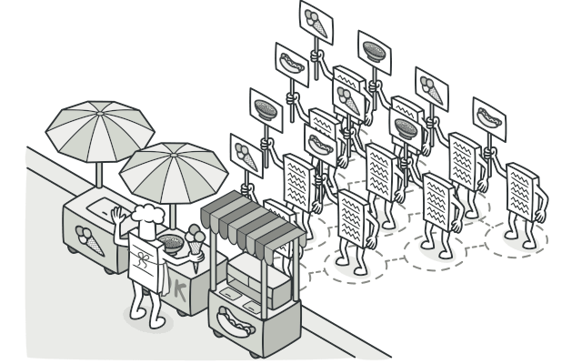
Visitor
El patrón de comportamiento Visitor permite separar un algoritmo de la estructura de objetos sobre la cual opera, lo que facilita agregar nuevas operaciones a una estructura de objetos sin necesidad de modificar las clases de esos objetos. Este patrón resulta especialmente útil cuando se trabaja con estructuras complejas y jerárquicas, como árboles de sintaxis abstracta, documentos compuestos, o cualquier otro conjunto de objetos relacionados mediante herencia.

Slide 3
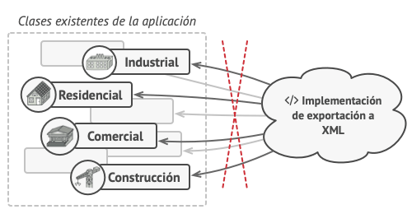
Problema Común
Tu equipo desarrolla una aplicación basada en un grafo geográfico, donde cada nodo representa una entidad (como una ciudad, industrial, área turística, etc.) y está conectado a otros si hay un camino real entre ellos. Inicialmente planeaste implementar la exportación a XML(Extensible Markup Language) añadiendo un método a cada clase de nodo, usando recursión y polimorfismo para mantener el código desacoplado.

Slide 4
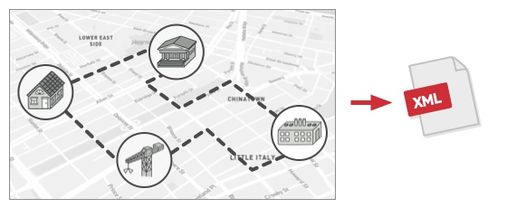
Solución
El patrón de diseño Visitor sugiere nuevos comportamientos en clases separada llamadas visitantes en lugar de las clases existentes. El comportamiento varía según el tipo de objeto (como en distintos tipos de nodos del grafo), el visitante define múltiples métodos, uno por cada tipo de objeto, para manejar esas diferencias de forma específica.

Slide 5
Características
Conceptuales
1. Separación de responsabilidades
Se separa claramente qué hace el objeto y qué operación externa se le aplica.
2. Extensibilidad de operaciones
Podemos agregar nuevas operaciones sin modificar las clases de los objetos.
3. Polimorfismo doble (Double Dispatch) Permite decidir la operación correcta según el objeto y el visitante involucrados.
4. Organización estructurada Se logra un diseño más limpio y modular al separar lógica de comportamiento.
Técnicas
Uso del método accept() en los elementos
Es el método en que cada objetivó debe aceptar un vistante
2. Implementación de métodos visit Tipo() en el visitante
Define un método para cada tipo de objecto
3. Aplicación de Double Dispatch
Determina la operación adecuada según el tipo
4. Separación entre estructura y operación
Objetivo mantine su estructura y las operaciones se define en lis visitantes

Slide 6
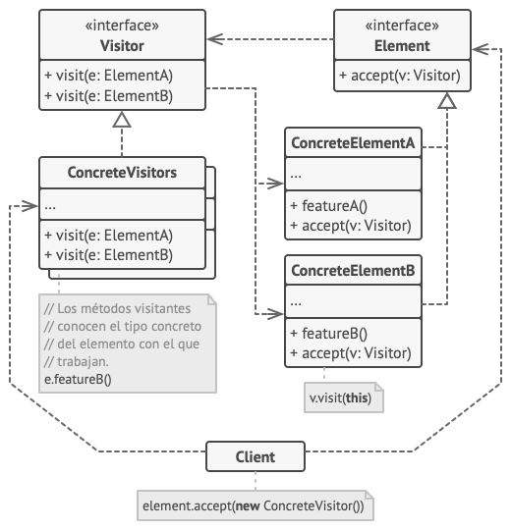
Estructura de Visitor
La interfaz Visitante define varios métodos adaptados a distintos tipos de objetos, permitiendo aplicar operaciones específicas sin modificar sus clases.
Cada Visitante Concreto implementa varias versiones de los mismos comportamientos, personalizadas para las distintas clases de elemento concreto.
La interfaz Elemento declara un método para “aceptar” visitantes. Este método deberá contar con un parámetro declarado con el tipo de la interfaz visitante.
Cada Elemento Concreto debe sobrescribir el método de aceptación para redirigir la llamada al método específico del visitante que corresponde a su propia clase. Esto permite que el visitante aplique la operación correcta según el tipo del elemento.
El Cliente suele ser una colección u objeto complejo (como un árbol Composite) que opera sobre interfaces abstractas, sin conocer las clases concretas de los elementos que contiene.

Slide 7

Aplicabilidad
Utiliza el patrón Visitor cuando necesites realizar una operación sobre todos los elementos de una compleja estructura de objetos (por ejemplo, un árbol de objetos).
El patrón Visitor te permite ejecutar una operación sobre un grupo de objetos con diferentes clases, haciendo que un objeto visitante implemente distintas variantes de la misma operación que correspondan a todas las clases objetivo.
Utiliza el patrón Visitor para limpiar la lógica de negocio de comportamientos auxiliares.
El patrón te permite hacer que las clases primarias de tu aplicación estén más centradas en sus trabajos principales extrayendo el resto de los comportamientos y poniéndolos dentro de un grupo de clases visitantes.
Utiliza el patrón cuando un comportamiento solo tenga sentido en algunas clases de una jerarquía de clases, pero no en otras.
Puedes extraer este comportamiento y ponerlo en una clase visitante separada e implementar únicamente aquellos métodos visitantes que acepten objetos de clases relevantes, dejando el resto vacíos.

Slide 8
Cómo implementarlo
Declara la interfaz visitante con un grupo de métodos “visitantes”, uno por cada clase de elemento concreto existente en el programa.
Declara la interfaz de elemento. Si estás trabajando con una jerarquía de clases de elemento existente, añade el método abstracto de “aceptación” a la clase base de la jerarquía. Este método debe aceptar un objeto visitante como argumento.
Implementa los métodos de aceptación en todas las clases de elemento concreto. Estos métodos simplemente deben redirigir la llamada a un método visitante en el objeto visitante entrante que coincida con la clase del elemento actual.
Las clases de elemento sólo deben funcionar con visitantes a través de la interfaz visitante. Los visitantes, sin embargo, deben conocer todas las clases de elemento concreto, referenciadas como tipos de parámetro de los métodos de visita.
Por cada comportamiento que no pueda implementarse dentro de la jerarquía de elementos, crea una nueva clase concreta visitante e implementa todos los métodos visitantes.
El cliente debe crear objetos visitantes y pasarlos dentro de elementos a través de métodos de “aceptación”

Slide 9
Pros y Contras
Pros
Principio de abierto/cerrado. Puedes introducir un nuevo comportamiento que puede funcionar con objetos de clases diferentes sin cambiar esas clases.
Principio de responsabilidad única. Puedes tomar varias versiones del mismo comportamiento y ponerlas en la misma clase.
Un objeto visitante puede acumular cierta información útil mientras trabaja con varios objetos. Esto puede resultar útil cuando quieras atravesar una compleja estructura de objetos, como un árbol de objetos, y aplicar el visitante a cada objeto de esa estructura.
Contras
Debes actualizar todos los visitantes cada vez que una clase se añada o elimine de la jerarquía de elementos.
Los visitantes pueden carecer del acceso necesario a los campos y métodos privados de los elementos con los que se supone que deben trabajar.

Slide 10
Conclusión
El patrón Visitor es una herramienta poderosa del diseño orientado a objetos que permite separar operaciones de las estructuras de datos sobre las que operan. Su principal ventaja es que permite agregar nuevas funcionalidades sin modificar las clases originales, siguiendo el principio de abierto/cerrado. Esto lo hace ideal cuando tienes una jerarquía de clases estable pero necesitas realizar múltiples operaciones sobre sus objetos.

